Slide 1
Messe du 5 novembre 2023
31° dimanche du temps ordinaire
Année A

Slide 2
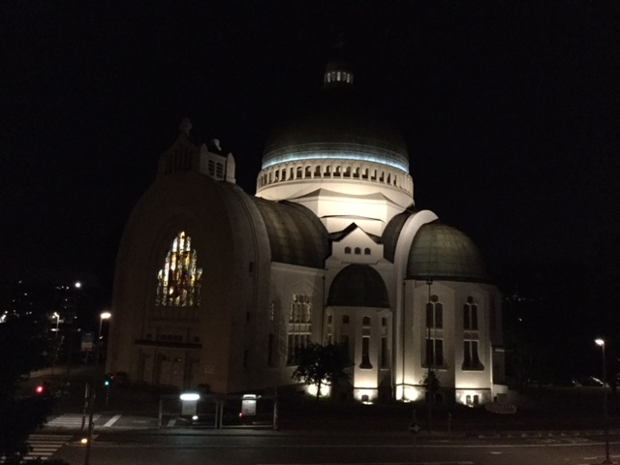

Slide 4
Mendiants d’espérance
T: B. Gschwind - M: Wackenheim
Refrain :
Mendiants d’espérance,
nous voici devant Toi :
Peuple façonné à ton image !
Mendiants d’avenir, nous voici devant Toi :
Peuple rassemblé
pour le partage !
1. Redis-nous les mots qui pardonnent,
Dieu fait chair pour notre vie !

Slide 5
Refrain :
Mendiants d’espérance,
nous voici devant Toi :
Peuple façonné à ton image !
Mendiants d’avenir, nous voici devant Toi :
Peuple rassemblé
pour le partage !
2. Brûle-nous du feu qui réveille,
Dieu fait chair pour notre vie !

Slide 6
Refrain :
Mendiants d’espérance,
nous voici devant Toi :
Peuple façonné à ton image !
Mendiants d’avenir, nous voici devant Toi :
Peuple rassemblé
pour le partage !
3. Donne-nous le pain
qui fait vivre,
Dieu fait chair pour notre vie!

Slide 7
Refrain :
Mendiants d’espérance,
nous voici devant Toi :
Peuple façonné à ton image !
Mendiants d’avenir, nous voici devant Toi :
Peuple rassemblé
pour le partage !

Slide 9
Kyrie
Homme au milieu des hommes
(Rimaud/Berthier)
1.
Tu sais de quoi
nous sommes pétris,
Tu te souviens
que nous sommes poussière,
Jésus,
homme au milieu des hommes,
Prends pitié de tout homme pécheur (4X).

Slide 10
2.
Tu n’agis pas selon nos péchés,
Ne nous rends pas
en pesant nos offenses,
Jésus,
homme au milieu des hommes,
Prends pitié de tout homme pécheur (4X).

Slide 11
3.
Et comme est loin
couchant du levant,
Tu mets au loin
le fardeau de nos fautes,
Jésus,
homme au milieu des hommes,
Prends pitié de tout homme pécheur (4X).

Slide 13
GLOIRE A DIEU (L188)
Jean-Noël Klinger
Refrain :
Gloire à Dieu et paix sur la terre
aux hommes qu’il aime.
Gloire à Dieu,
merveille pour l’homme,
Alléluia.
1. Nous te louons, nous te louons.
Nous t’acclamons, nous t’acclamons.
2. Nous t’adorons, nous t’adorons.
Nous te chantons, nous te chantons.

Slide 14
Refrain :
Gloire à Dieu et paix sur la terre
aux hommes qu’il aime.
Gloire à Dieu,
merveille pour l’homme,
Alléluia.
3. Agneau de Dieu, agneau de Dieu.
Tu es la paix, tu es la paix.
4. Tu es vivant, tu es vivant.
Tu es l’amour, tu es l’amour.
5. Toi seul es saint,
toi seul es saint.
Toi seul es Dieu, toi seul es Dieu.

Slide 16
Psaume 130
GARDE MON ÂME DANS LA PAIX
PRÈS DE TOI, SEIGNEUR.
1. Seigneur, je n’ai pas le cœur fier
ni le regard ambitieux;
je ne poursuis ni grands desseins,
ni merveilles qui me dépassent.
2. Non, mais je tiens mon âme
égale et silencieuse;
mon âme est en moi comme un enfant,
comme un petit enfant contre sa mère.
3. Attends le Seigneur, Israël,
maintenant et à jamais.

Slide 18
Alléluia, Magnificat
Communauté du Chemin Neuf
Alléluia (7 X)
Contre-chant :
Mon âme exalte le Seigneur ! Exulte mon esprit
En Dieu, mon sauveur !

Slide 20
SYMBOLE DES APOTRES (Credo)
Je crois en Dieu, le Père tout-puissant,
Créateur du ciel et de la terre.
Et en Jésus Christ, son fils unique,
notre Seigneur,
qui a été conçu du Saint Esprit,
est né de la Vierge Marie,
a souffert sous Ponce Pilate,
a été crucifié, est mort et a été enseveli,
est descendu aux enfers,
le troisième jour est ressuscité des morts,
est monté aux cieux,
est assis à la droite de Dieu
le Père tout-puissant,
d’où il viendra juger les vivants et les morts.
Je crois en l’Esprit Saint,
à la sainte Eglise catholique,
à la communion des saints,
à la rémission des péchés,
à la résurrection de la chair,
à la vie éternelle.
Amen

Slide 22
Mets dans notre cœur
un peu plus de tendresse.
Mets dans notre vie
un peu plus d’amour.

Slide 24
Vienne, vienne la colombe
Jean-Claude Gianada
Refrain :
Vienne, vienne la colombe
Et son rameau d’olivier,
Dans nos cœurs et dans ce monde
Où la paix reste à gagner.
Couplets :
1.- Qu’elle apporte sa lumière
Pour éclairer nos maisons,
Au-delà de nos frontières
Au-delà de l’horizon.

Slide 25
Refrain :
Vienne, vienne la colombe
Et son rameau d’olivier,
Dans nos cœurs et dans ce monde
Où la paix reste à gagner.
2.- Qu’elle habite notre rêve,
Celui que chante un enfant
Celui d’un jour qui se lève
Quand s’annonce le printemps.

Slide 26
Refrain :
Vienne, vienne la colombe
Et son rameau d’olivier,
Dans nos cœurs et dans ce monde
Où la paix reste à gagner.
3.- Vole, vole, chante et danse
Dans un ciel de liberté
Dans un ciel de tolérance
Le plus beau chant, c’est d’AIMER !
Source : Genèse 8, 10-11 : « Noé lâcha de nouveau la colombe hors de l’arche. La colombe revint vers lui sur le soir, et voici qu’elle avait dans le bec un rameau tout frais d’olivier »

Slide 28
SAINT LE SEIGNEUR (Lecot - C 96)
Saint est le Seigneur,
Dieu de l’univers !
Le ciel et la terre sont remplis de ta gloire !
Hosanna, Hosanna !
Saint est le Seigneur,
Dieu de l’univers !
Béni soit celui
qui vient nous sauver !
Hosanna, Hosanna !

Slide 30
Anamnèse – messe celtique
Laurent Grzybowski / Jo Akepsimas
Il est grand le mystère de la foi.
Nous proclamons ta mort,
Seigneur Jésus,
Amen, amen !
Nous célébrons ta résurrection.
Amen, amen !
Nous attendons ta venue
Dans la gloire,
Amen, amen !

Slide 31
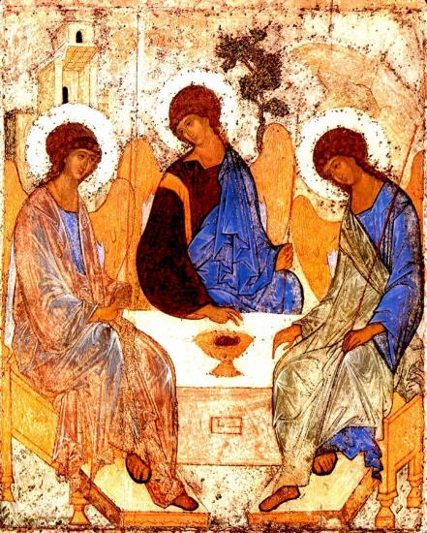

Slide 32
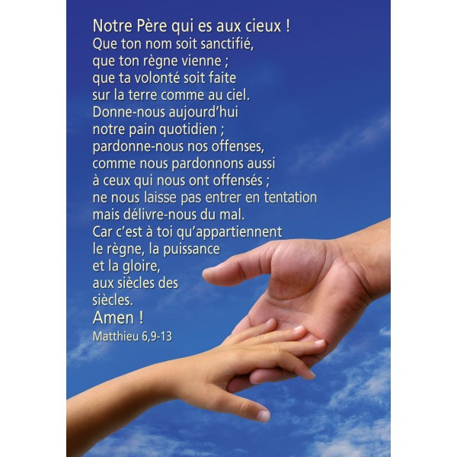
Notre Père qui es aux cieux, que ton Nom soit sanctifié, que ton règne vienne, que ta volonté soit faite
sur la terre comme au ciel. Donne-nous aujourd'hui notre pain de ce jour. Pardonne-nous nos offenses, comme nous pardonnons aussi
à ceux qui nous ont offensés. Et ne nous soumets pas à la tentation,
Et ne nous laisse pas entrer en tentation mais délivre nous du mal.
Car c’est à toi qu’appartiennent,
le Règne,
la Puissance
et la Gloire
pour les siècles
des siècles. Amen
Notre Père qui es aux cieux, que ton Nom soit sanctifié, que ton règne vienne, que ta volonté soit faite
sur la terre comme au ciel. Donne-nous aujourd'hui notre pain de ce jour. Pardonne-nous nos offenses, comme nous pardonnons aussi
à ceux qui nous ont offensés.
Et ne nous laisse pas entrer en tentation, mais délivre nous du mal.
Car c’est à toi qu’appartiennent,
le Règne,
la Puissance
et la Gloire
pour les siècles
des siècles. Amen

Slide 33
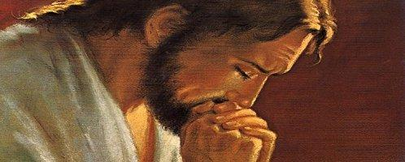

Slide 34
PRIÈRE POUR LA PAIX
Seigneur Jésus Christ, tu as dit à tes apôtres :
« Je vous laisse la paix, je vous donne ma paix » ,
ne regarde pas nos péchés
mais la foi de ton Eglise :
pour que ta volonté s’accomplisse,
donne-lui toujours cette paix,
et conduis-la vers l’unité parfaite,
Toi qui règnes pour les siècles des siècles.
Amen

Slide 36
AGNEAU DE DIEU
(Messe de la Saint-Jean)
Agneau de Dieu,
Toi qui enlèves
le péché du monde,
Prends pitié de nous.
Prends pitié de nous. Agneau de Dieu,
Toi qui enlèves
le péché du monde,
Prends pitié de nous.
Prends pitié de nous.

Slide 37
Agneau de Dieu,
Toi qui enlèves
le péché du monde, Donne-nous la Paix.
Donne-nous la Paix.

Slide 38
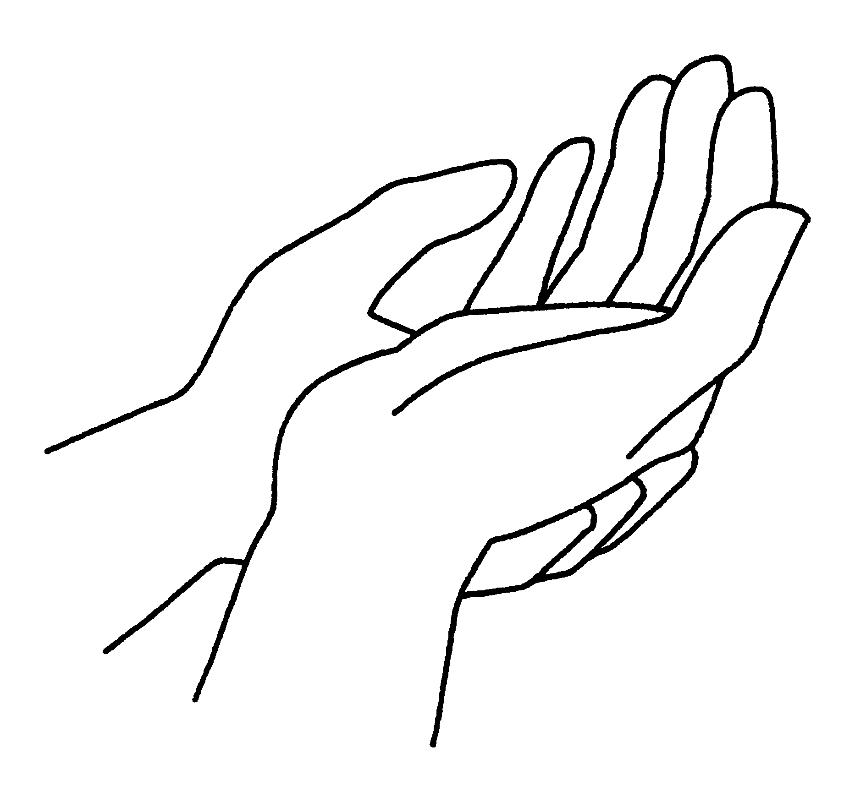
Nous demandons la grâce
d’écouter la Parole
et de la mettre en pratique.

Slide 39
Je viens vers toi les mains ouvertes
Refrain :
Je viens vers toi
les mains ouvertes
Avec ma faim t'offrir ma vie
Tu viens vers moi
les mains offertes
Avec ce pain m'offrir ta vie
1. Tu n'as cessé
d'être à l'écoute
Au long des jours,
au long des nuits
La nourriture pour la route
Tu peux l'offrir, tu l'as promis

Slide 40
Refrain :
Je viens vers toi
les mains ouvertes
Avec ma faim t'offrir ma vie
Tu viens vers moi
les mains offertes
Avec ce pain m'offrir ta vie
2. Tu m'as cherché
dans mes absences
Dans mes refus,
dans mes oublis
Tu m'as parlé dans le silence
Tu étais là comme un ami

Slide 41
Refrain :
Je viens vers toi
les mains ouvertes
Avec ma faim t'offrir ma vie
Tu viens vers moi
les mains offertes
Avec ce pain m'offrir ta vie
3. Je viens vers toi
le cœur paisible
Quand tout renaît,
quand tout fini
Avec mes désirs impossibles
Je viens vers toi
tel que je suis

Slide 42
Refrain :
Je viens vers toi
les mains ouvertes
Avec ma faim t'offrir ma vie
Tu viens vers moi
les mains offertes
Avec ce pain m'offrir ta vie
4. Viens me révéler
ton langage
À livre ouvert jusqu'à ma vie
Emmène-moi faire passage
De mes déserts jusqu'à ta vie

Slide 44
Seigneur,
accorde nous,
par cette communion,
d’être ici bas
le temple de ta grâce
et d’entrer un jour
dans ta demeure de gloire.

Slide 46
Habite enfin nos cœurs
(Gall/Alexeef/Cristal Music)
REFRAIN :
Habite enfin nos cœurs
des silences de ta parole,
La présence de ton amour
fera naître la paix !
Habite enfin nos cœurs
des silences de ta parole,
La présence de ton amour
fera naître la paix !

Slide 47
1.
Tu es celui que mon
cœur cherche
Mon âme a soif de toi
Seigneur remplis ma vie
De ce feu
qui ne s'éteint pas !

Slide 48
REFRAIN :
Habite enfin nos cœurs
des silences de ta parole,
La présence de ton amour
fera naître la paix !
Habite enfin nos cœurs
des silences de ta parole,
La présence de ton amour
fera naître la paix !

Slide 49
2.
En toi nous
avons vu l'amour
Et nous y avons cru
Seigneur fais de ma vie
Le visage de ton amour !

Slide 50
REFRAIN :
Habite enfin nos cœurs
des silences de ta parole,
La présence de ton amour
fera naître la paix !
Habite enfin nos cœurs
des silences de ta parole,
La présence de ton amour
fera naître la paix !

Slide 51
3
Si vous êtes là
en mon nom
Je suis au milieu de vous
Seigneur ouvre nos vies
Aux passages
de ton amour !

Slide 52
REFRAIN :
Habite enfin nos cœurs
des silences de ta parole,
La présence de ton amour
fera naître la paix !
Habite enfin nos cœurs
des silences de ta parole,
La présence de ton amour
fera naître la paix !

Slide 53
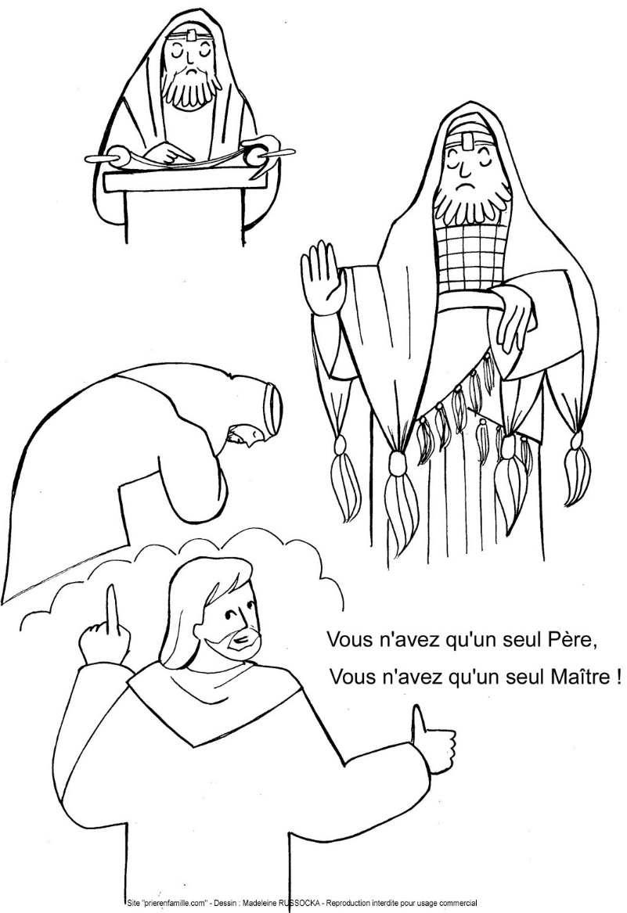

Slide 54
PAR TOUTE LA TERRE
Communauté de l'Emmanuel (A. Lavardez)
1. Par toute la terre il nous envoie
Témoigner de son Amour.
Proclamer son Nom et son Salut,
Dans la force de l'Esprit !
Car nos yeux ont vu et reconnu,
Le Sauveur ressuscité,
Le Saint d'Israël, né de Marie,
Fils de Dieu qui donne vie !
R. Criez de joie, Christ est ressuscité !
Il nous envoie annoncer la vérité !
Criez de joie, brûlez de son amour,
Car il est là, avec nous pour toujours !

Slide 55
2. Par sa vie donnée, son sang versé,
Il a racheté nos vies,
Il détruit les portes des enfers,
Il nous sauve du péché.
À tout homme il offre le Salut,
Don gratuit de son Amour ;
Vivons dans sa gloire et sa clarté,
Maintenant et à jamais !
R. Criez de joie, Christ est ressuscité !
Il nous envoie annoncer la vérité !
Criez de joie, brûlez de son amour,
Car il est là, avec nous pour toujours !

Slide 56
3. Pour porter la joie Il nous envoie,
Messagers de son Salut !
Pauvres serviteurs qu'il a choisis,
Consacrés pour l'annoncer !
Que nos lèvres chantent sa bonté,
La splendeur de son dessein,
Gloire à notre Dieu,
Roi tout puissant,
Éternel est son amour !
R. (2X ) : Criez de joie, Christ est ressuscité !
Il nous envoie annoncer la vérité !
Criez de joie, brûlez de son amour,
Car il est là, avec nous pour toujours !

Slide 57
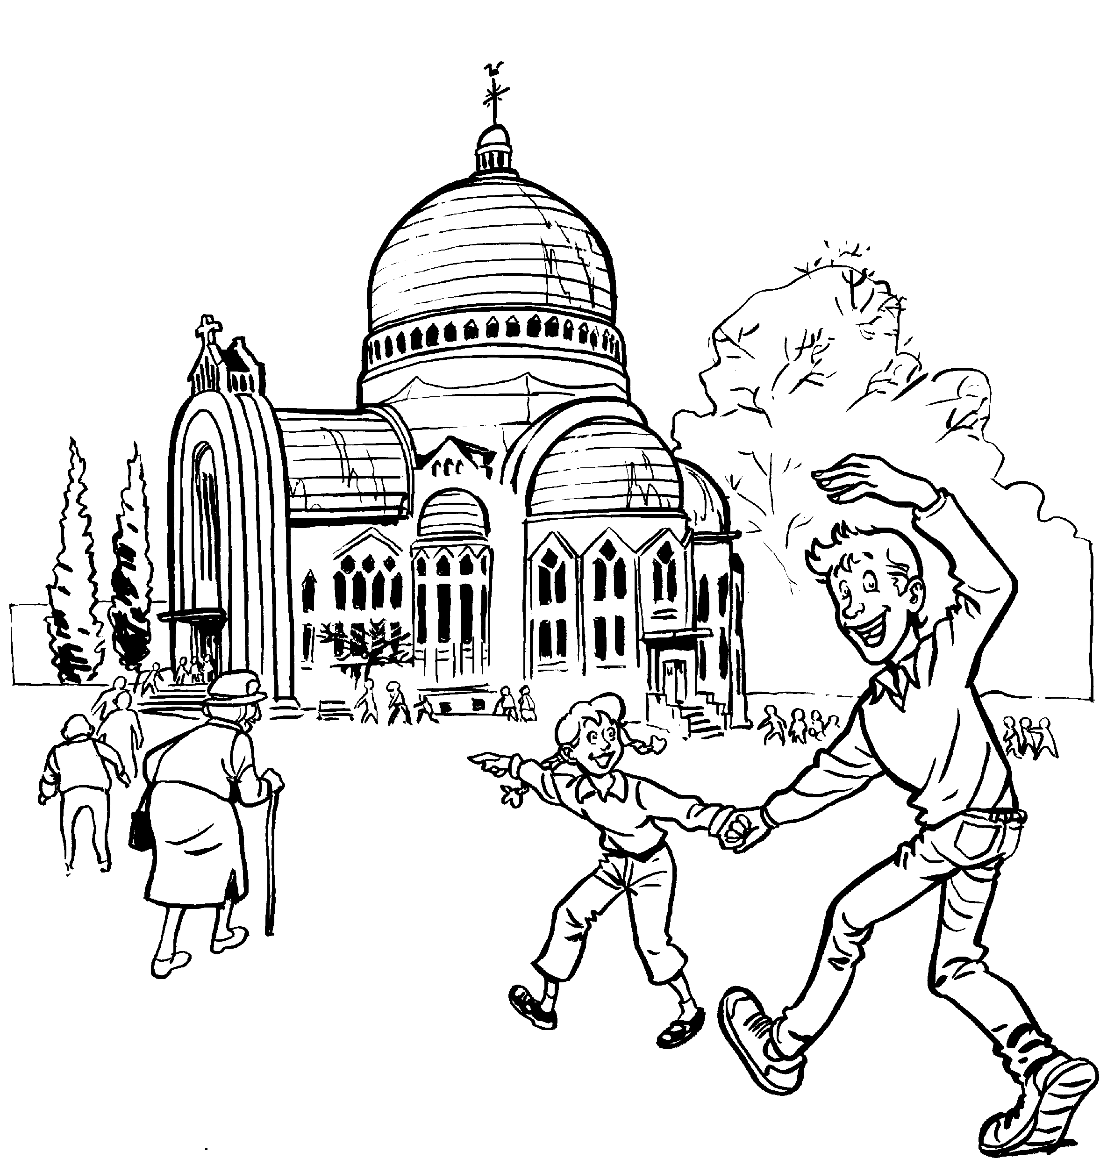
BON DIMANCHE À TOUS !
Les paroles des chants sont disponibles une semaine avant la messe sur notre site internet :
www.chorale-saint-vincent.be

